Slide 1
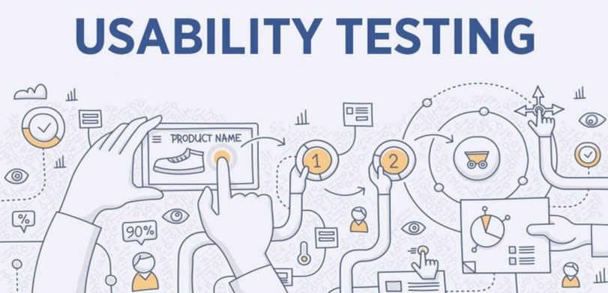

Slide 2
KULLANILABİLİRLİK TESTİ
Kullanılabilirlik testi, değerlendirilmesi istenen arayüzün belirlenen hedef kitlede belirlenen görevlerin yaptırılması ve bu süreçte kullanıcıdan verimlilik, etkililik ve memnuniyet değerlerinin alınmasıdır.
Kullanılabilirlik testleri yazılımın kullanışlılığını, öğrenilebilirliğini ve son kullanıcı için ne kadar uygun olduğunu ölçmektedir.
Kısaca kullanıcı testleri, arayüzün kullanıcı dostu olup olmadığını ölçer diyebiliriz.

Slide 3
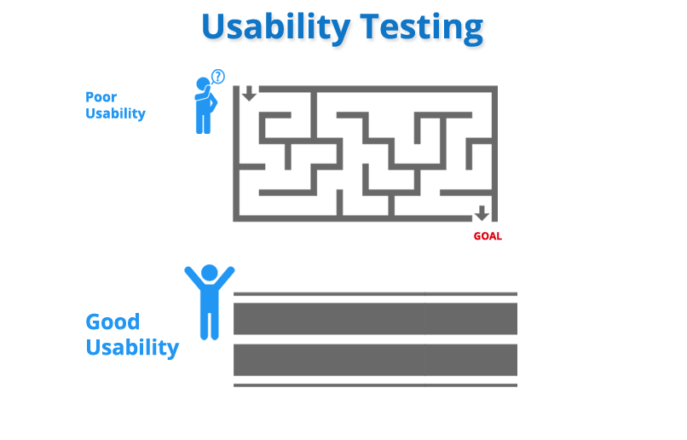

Slide 4
AMACI:
Kullanıcı beklentilerini karşılayıp karşılayamadığınızı görmek
Tasarımın gerçek dünya kullanımına uygun olup olmadığını kontrol etmek
Kullanıcının önerilen görevleri yapıp yapamayacağını kontrol etmek
Doğru yolda olup olmadığınızı öğrenmek
Kullanıcı tepkilerini ve geri bildirimlerini alarak hareket etmek

Slide 5
KULLANILABİLİRLİK TESTİ BİLEŞENLERİ
Öğrenilebilirlik
Verimlilik
Hatırlanabilirlik
Hatalar
Memnuniyet

Slide 6
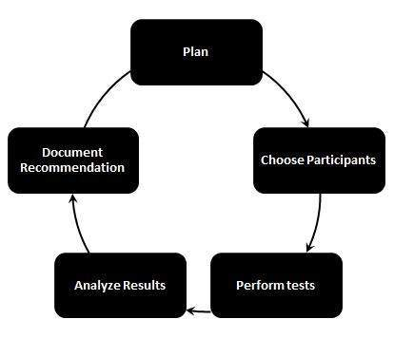

Slide 7
KULLANILABİLİRLİK TESTİ AŞAMALARI
1-Test Planı Geliştirme: İş hedeflerine ve amacına uygun olarak senaryoların oluşturulmasını ve hedef kitlenin belirlenmesini, araştırma hedeflerini, senaryoları ve kimlerle test yapılacağının belirlendiği aşamadır.
-Hedef ve İş Kapsam Tanımı
-Katılımcı bulma ve seçme
-Test materyallerinin hazırlanması
-Test ortamının hazırlanması

Slide 8
KULLANILABİLİRLİK TESTİ AŞAMALARI
2-Testin gerçekleştirilmesi: Kullanılacak test yöntemine göre düzenlenen ortamda (göz izleme laboratuvarı, gerilla test veya mobil testin yapılacağı laboratuvar, kafe ortamı vb.) testler gerçekleştirilir. Kullanıcıyla etkileşimde bulunulan test tekniklerinden (gerilla test tekniği) moderatörler katılımcıların düşünmelerine yönelik nötral ve ön yargısız bir tavırla oturum esnasında soruların sorulmasını gerçekleştirir.
3-Verilerin analizi (Uzman analizi): Her kullanılabilirlik testi sonrasında, uzman ekip tüm bulguları gözden geçirir ve kullanılabilirlik sorunlarına yönelik beyin fırtınası yaparak olası çözüm yollarını çıkarır.

Slide 9
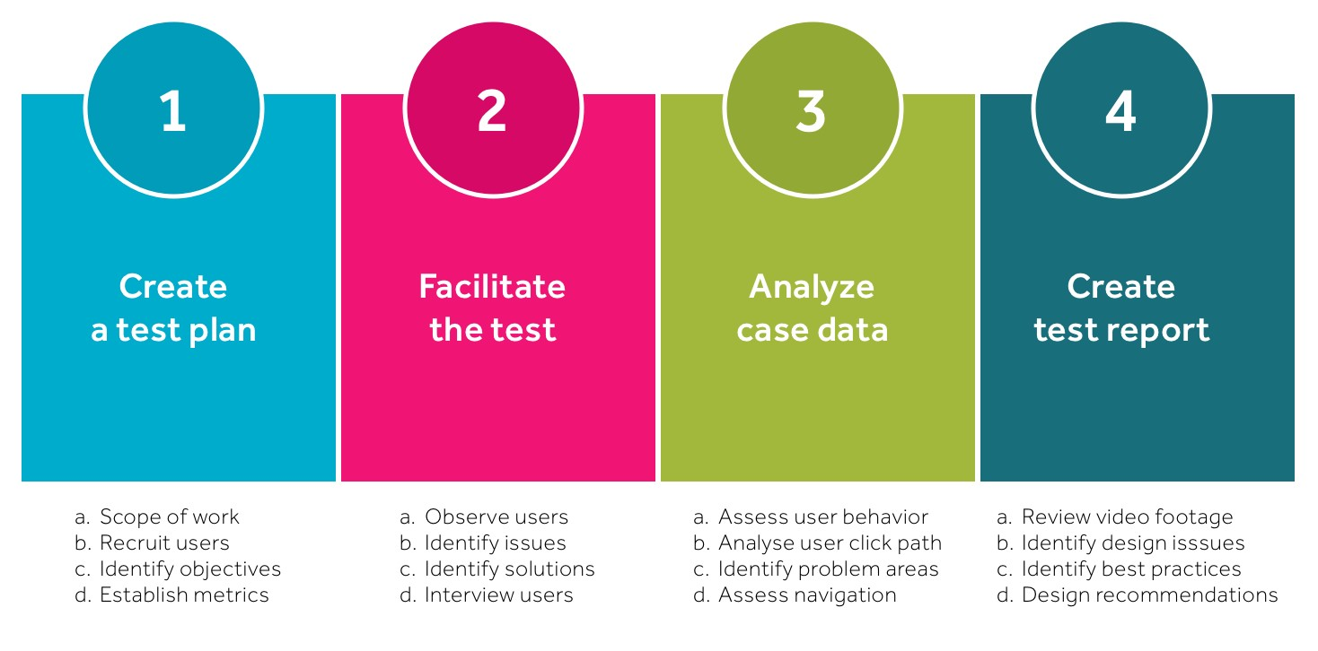

Slide 10
KULLANILABİLİRLİK TESTİ AŞAMALARI
4-Raporlama: Analiz sonunda çıkarılan kullanılabilirlik sorunları ve olası çeşitli çözüm önerileri kapsamlı bir şekilde raporlanır. Rapor 4 aşama içerir;
-Arka plan özeti
-Metodoloji
-Test sonuçları
-Bulgular ve tavsiyeler

Slide 11
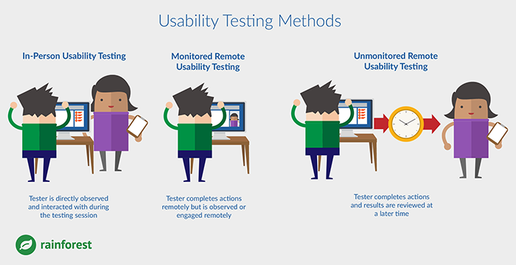

Slide 12
UYGULANAN KULLANILABİLİRLİK TEST TEKNİKLERİ
Göz İzleme: Kullanıcının ekranın hangi kısmına ne kadar baktığına dair bilgi toplamak amaçlı yapılan işlemdir. Böylelikle dikkat çekmesi gereken öğeler en çok bakılan noktalara yerleştirilebilir.
Mouse Hareketi ve Tıklama Haritası: Amaç kullanıcının mouse hareketlerinin ortalamasına bakarak dizaynı iyileştirmektir.
Laboratuvar Testleri: Kullanıcının test sırasında testi yapan kişi tarafından incelenerek not alındığı test türüdür.
Geri Bildirim Testleri: Kullanıcılar yazılım hakkındaki yorumlarını belirtir ve bu yorumlar üzerinden inceleme yapılarak iyileştirme sağlanır.
Modere Edilen Online Kullanıcı Testi: Kullanıcıların test esnasında araştırmacı tarafından yönlendirildiği, uzaktan test yöntemidir.
Modere Edilmeyen Online Kullanıcı Testi: Modere edilmeyen online kullanıcı testinin, modere edilen online kullanıcı testinden farkı daha önceden oluşturulmuş senaryoların kullanıcı tarafından adım adım uygulanmasıdır.
A/B Testi: Bu yöntem ile bir arayüzün farklı versiyonlarının performansı ölçülebilir.

Slide 13
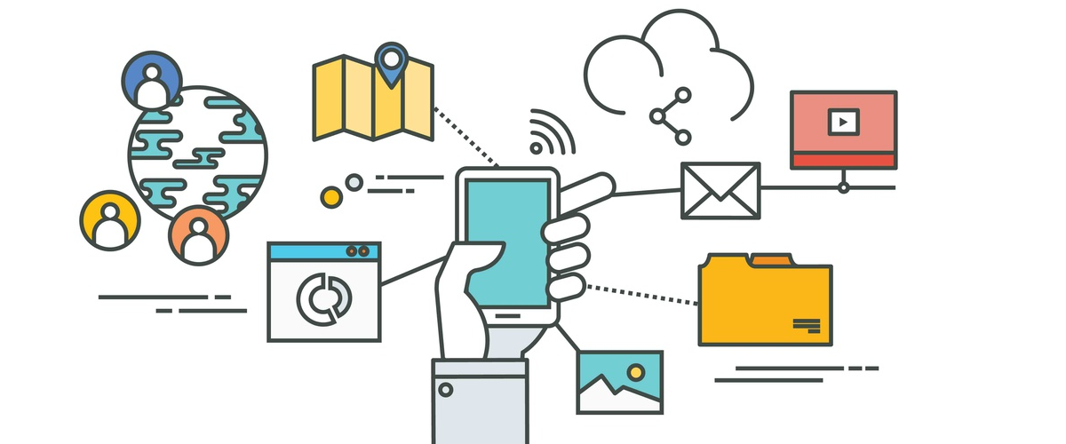

Slide 14
KULLANILABİLİRLİK TESTİNİN FAYDALARI
-Tasarım sürecinin ilk zamanından kullanıcıya ve kullanıcı şirkete uygun şekilde nasıl tasarlayacağımız hakkında fikir kazanmamızı sağlar
-Kullanıcı ve tasarımcı şirketin enerjisini, zamanını ve kaynaklarını düzgün şekilde harcamaya yardım eder. Tasarım yapıyorsunuz, meğerse kullanıcılarınız başka bir şekilde tasarım istiyorlarmış, hadi baştan başla…
-Kullanıcının belli işlemini, performansını ölçer. Bu hassas tasarımlar yaparken çok önemli oluyor. Örneğin, sağlık, askeri ve ya her hangi bir güvenlik ürünün tasarlarken
-Kullanıcı, müşteri memnuniyetini ölçer (bunu marketin bölmesi yapıyor, sizle alakası olmaz)

